Slide 1
Аналитический отчет за 2019-2020
учебный год воспитателя старшей логопедической группы №10
Цибизовой О.С.

Slide 2
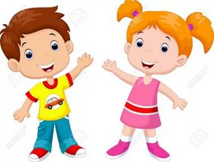
Всего детей: 37 ( на конец года). Возраст детей от 5 до 6 лет ( на начало года)
Мальчиков:
25 человек
Девочек :
12 человек

Slide 3
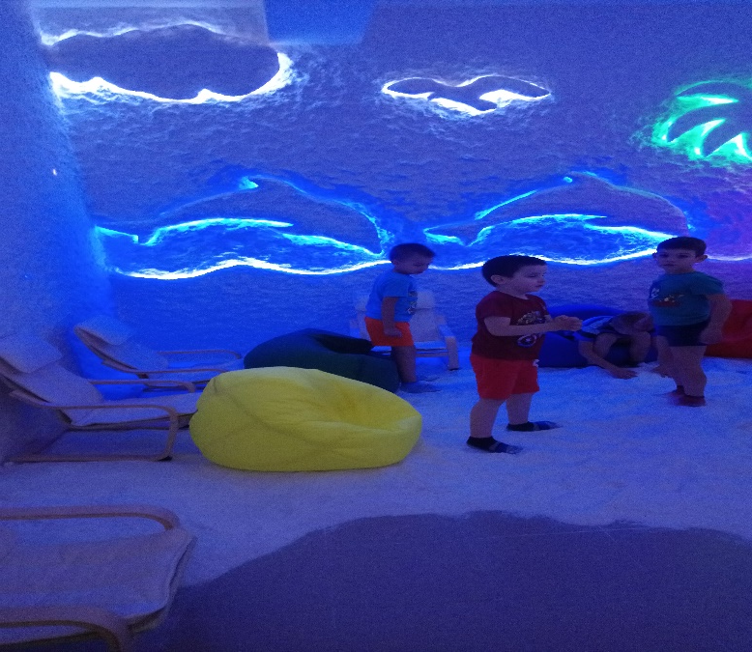
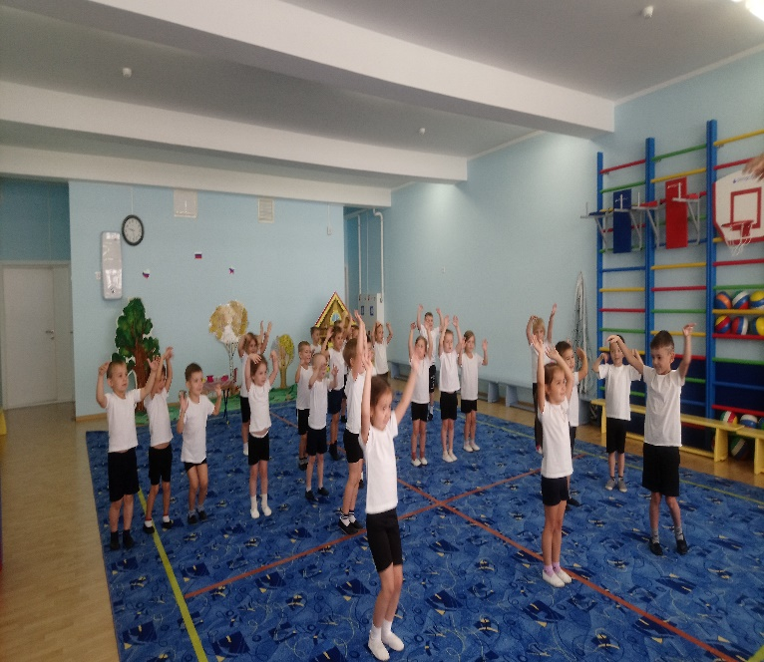
Анализ выполнения годовых задач
Сохранение и укрепление здоровья детей.
Ежедневно: утренняя гимнастика,подвижные игры,физкультминутки,пальчиковые игры,гимнастика после сна, дыхательная и артикуляционная гимнастика,гимнастика для глаз,релаксация.

Slide 4
Повышение уровня профессиональной компетенции
На уровне детского сада
На региональном уровне
На районном уровне
Участие в педсоветах: выступление «Семинар-практикум «Уроки безопасности в детском саду» «Просто я работаю воспитателем. Современный воспитатель, какой он?», конкурс «Лэпбук».
Открытое занятие
«Творчество А.С. Пушкина»
Посещение методобъединения.
«Сказочная осень» Муниципальный уровень ГМО «Использование инновационных технологий в процессе образовательной деятельности по речевому развитию дошкольников»
Вебинары «ИКТ-компетентность педагога».
Проект «Самодельное пособие для формирования ЭМП у детей старшего дошкольного возраста». Участник ежегодной премии Губернатора Московской области «Наше Подмосковье» в 2019 году Номинация «Прорыв»

Slide 5
Работа по повышению квалификации и распространению передового педагогического опыта воспитателя
Наименование деятельности
Результат
Смотр-конкурс «Акция-накорми птиц весной»
Диплом 3 место
Конкурс «Музей Русского народного творчества»
«Лучшее новогоднее оформление группы »
Районный смотр-конкурс «Снежная постройка»
Конкурс плакатов к 8 Марта. «Поздравление для мамы».
Собственный электронный ресурс по направлению профессиональной деятельности
1 тур конкурса в номинации « Презентация профессионального опыта» «Педагог года в МАДОУ д/с №34».
Личная страничка на сайте маам.ру.
Участник, внутри сада грамота 1 место
Диплом 2 место
Участие
Участие
Диплом 3 место

Slide 6
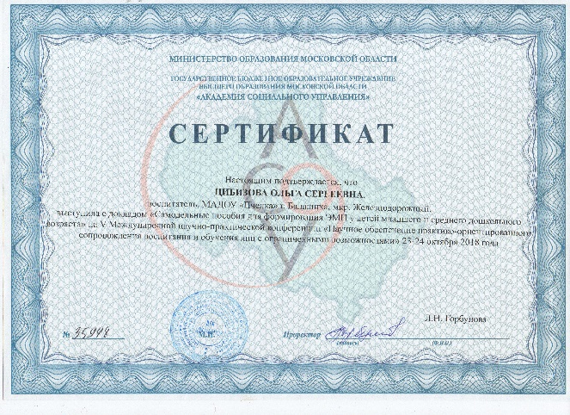
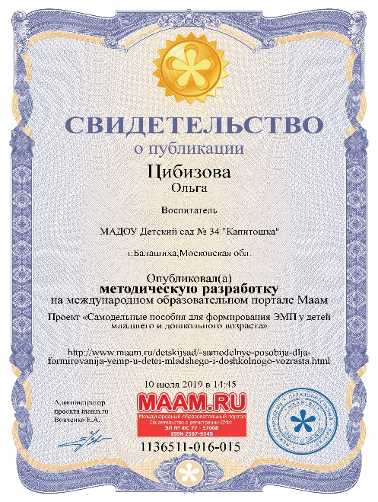
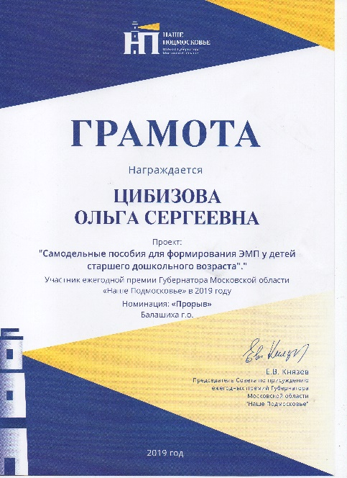
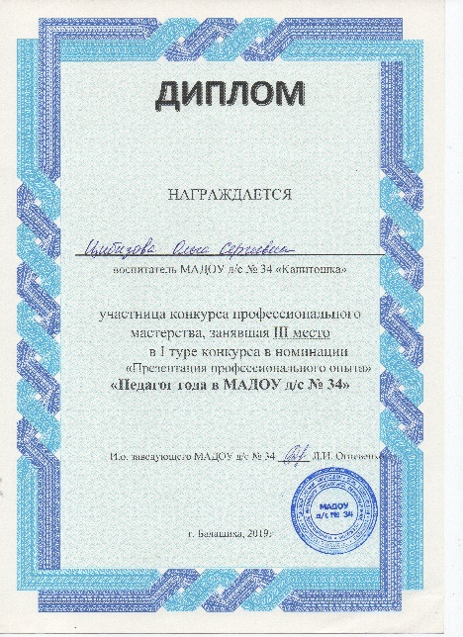
Анализ выполнения годовых задач
Повышать уровень профессиональной компетенции

Slide 7
Анализ выполнения годовых задач
Применение современных образовательных технологий
Здоровьесберегающие
Проведение упражнений на дыхание, упражнения с массажными мячами,гимнастика после сна
Исследовательской деятельности
Игровые
Пополнение экспериментального центра новыми материалами. Проведение экспериментов
Проведение образовательной деятельности в игровой форме. Сюжетно-ролевые, дидактические,пальчиковые, подвижные и музыкальные игры.
Информационно-коммуникативные
Проектной деятельности
Презентации по развитию речи
Реализация проектов

Slide 8
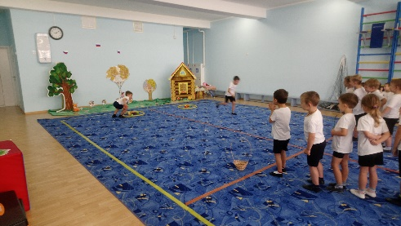
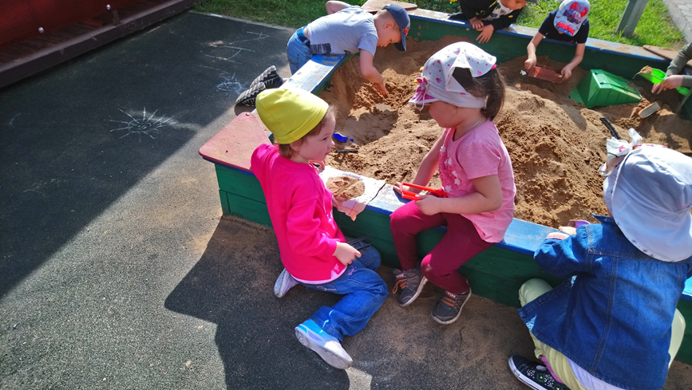
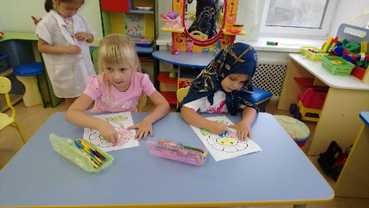
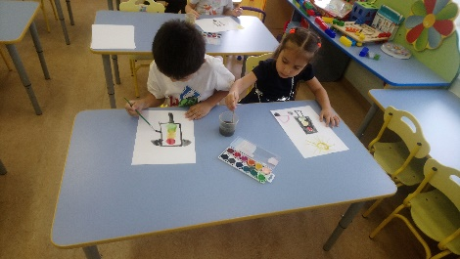
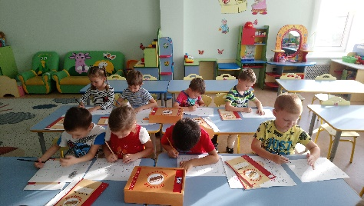
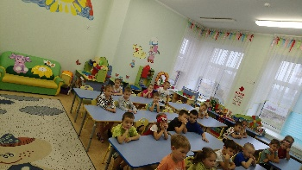
Применение современных образовательных технологий
Технология исследовательской деятельности
Игровая технология
Технология исследовательской деятельности
Здоровьесберегающих технологий
Вывод : продолжать применение в практике воспитательно-образовательной работы с детьми современных психолого-педагогических технологий развивающего обучения.
Технология проблемного обучения
Технология проектной деятельности
ИКТ-технология

Slide 9
Конструктивно-партнёрское взаимодействие с родителями
Проводились родительские собрания :
Тема «Адаптация,организация учебно-воспитательной работы в ДОУ»
Тема «Игра-не забава.Во что поиграть с детьми. Полезные и неполезные игрушки»
Тема «Подведение итогов года в условиях реализации ФГОС ДО»
Родители принимали участие в следующих конкурсах:
«Чудеса из овощей и фруктов»,
«Мастерская Деда Мороза» ,
Создание стен-газеты «Я и моя семья»,
Акция «Накорми птиц зимой».
Наглядно-информационный материал : папка-передвижка «Памятка по оздоровлению детей»,
«Что делать если ребёнок дерётся»,
«Одевайся по погоде».

Slide 10
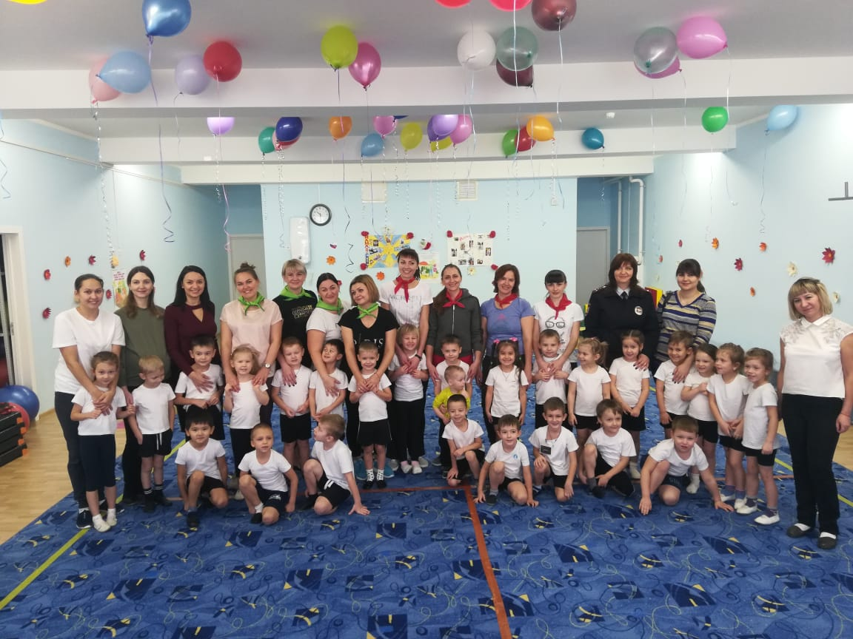
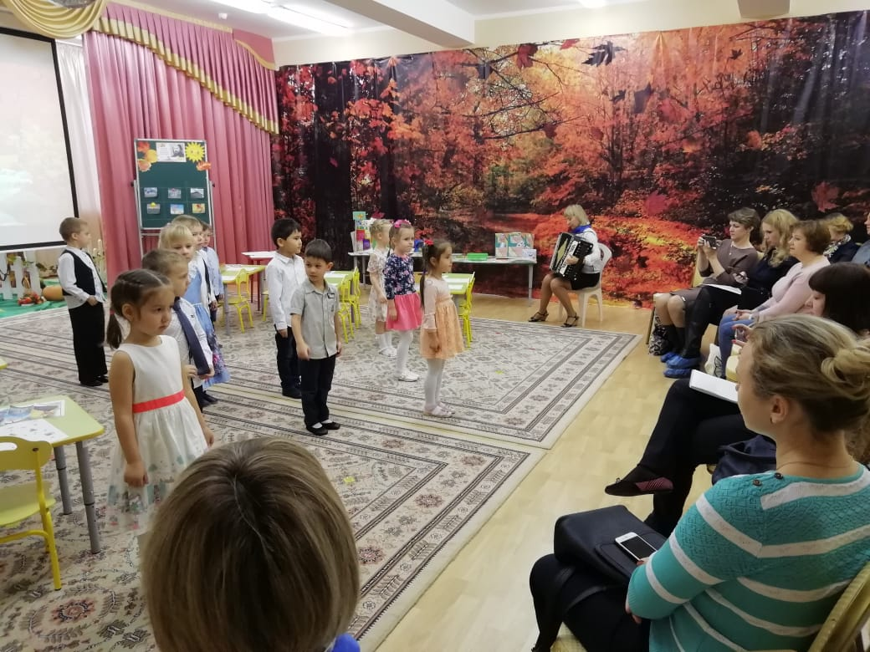
Конструктивно-партнёрское взаимодействие с родителями
Информационно-практикоориентированные проекты : «Эти крышки-волшебницы»
Вывод : продолжать реализовывать «Основную общеобразовательную программу детского сада»

Slide 11
Результаты мониторинга освоения детьми программы, реализуемой в ДОУ.

Slide 12
Результаты мониторинга освоения детьми программы, реализуемой в ДОУ.
Самый высокий процент и положительная динамика по художественно-эстетическому развитию. Детям очень нравится рисовать, лепить. Многие дети могут правильно держать кисть и карандаш в руке, а также любят петь и танцевать, создают элементарные постройки из различных форм конструктора.
Высокие показатели также в области физического и речевого развития. Обуславливается возрастными особенностями детей, а также как следствие работы инстркутора по физической культуре и применения здоровьесберегающих технологий. Дети хорошо освоили культурно-гигиенические навыки, а к концу года почти все дети говорят.
Низкие показатели по познавательному развитию, обусловлены прежде всего большой разницей возраста детей на 1 год и более, поэтому все занятия проходили по подгрупппам,соответственно возрасту детей.Дети более старшего возраста область познавательного развития усвоили лучше малышей.

Slide 13
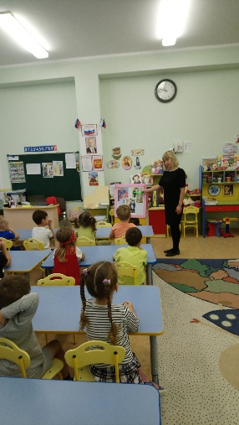
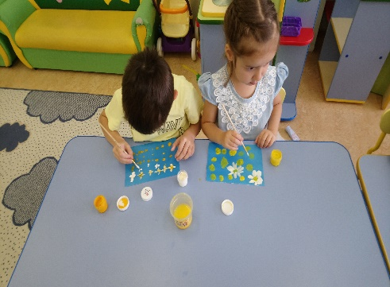
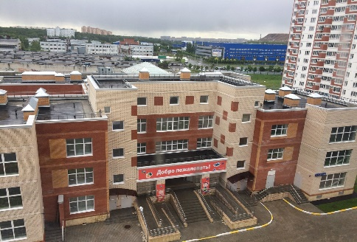
Обновление предметно-развивающей среды
Стараниями педагога
Пособие «Вкладыши» по сенсорике, пополнение центра по экспериментированию.Изготовление лэпбука с дидактическими играми. Альбом «Моя семья»
Пополнение центра сюжетно-ролевых игр игрушками, пополнение новыми книгами, изготовлены новые маски для театральной и игровой деятельности.
Дидактический стол «Ромашка» с наполнением,театральный уголок,мягкая мебель, кухня,стиральная машина,мягкие модули «кит» и «зайка»,спортивный уголок.
Родителей
Учреждением

Slide 14
Определение целей и задач на следующий учебный год С учётом успехов и проблем, возникших в минувший учебный год намечены следующие задачи на 2020 – 2021 учебный год:
– осуществление целенаправленной работы с детьми по всем образовательным областям;
– создание условий для разнообразного по содержанию и формам сотрудничества, способствующего развитию конструктивного взаимодействия педагогов и родителей;
– продолжение совершенствования предметно – развивающей среды в группе в соответствии с ФГОС;
– повышение уровня педагогического мастерства путём участия в конкурсах, курсах повышения квалификации.

